Slide 1



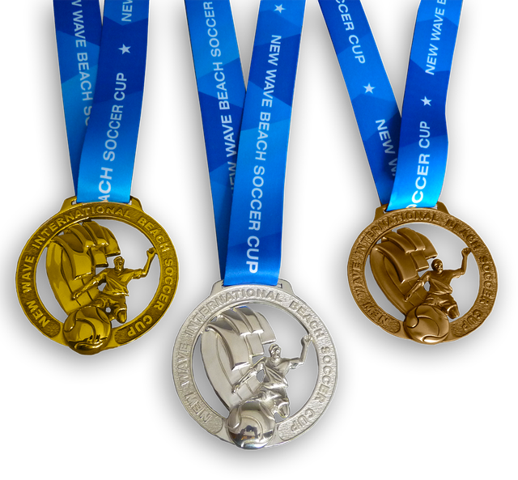
Высший педагогический колледж, город Щучинск при управлении образования
Акмолинской области
Диплом награждается Жантасов Дамир победитель областного онлайн-конкурса «Физкультура без границ!», посвященного «75 летию Победы в Великой Отечественной войне!»
2020 год

Slide 2
Высший педагогический колледж, город Щучинск при управлении образования
Акмолинской области
Диплом награждается Молдабаева Анеля победитель областного онлайн-конкурса «Физкультура без границ!», посвященного «75 летию Победы в Великой Отечественной войне!»
2020 год

Slide 3

«Высший педагогический колледж, город Щучинск»
при управлении образования
Акмолинской области
Грамота
награждается Сейтказинов Мейіржан
участник областного онлайн-конкурса «Физкультура без границ!»,
посвященного «75 летию Победы в Великой Отечественной войне!»

Slide 4
«Высший педагогический колледж, город Щучинск»
при управлении образования
Акмолинской области
Грамота
награждается Павлов Кирилл
участник областного онлайн-конкурса «Физкультура без границ!»,
посвященного «75 летию Победы в Великой Отечественной войне!»

Slide 5
«Высший педагогический колледж, город Щучинск»
при управлении образования
Акмолинской области
Грамота
награждается Роман Құдайберген
участник областного онлайн-конкурса «Физкультура без границ!»,
посвященного «75 летию Победы в Великой Отечественной войне!»

Slide 6
«Высший педагогический колледж, город Щучинск»
при управлении образования
Акмолинской области
Грамота
награждается Кадук Оксана
участница областного онлайн-конкурса «Физкультура без границ!»,
посвященного «75 летию Победы в Великой Отечественной войне!»

Slide 7
«Высший педагогический колледж, город Щучинск»
при управлении образования
Акмолинской области
Грамота
награждается Кадук Татьяна
участница областного онлайн-конкурса «Физкультура без границ!»,
посвященного «75 летию Победы в Великой Отечественной войне!»

Slide 8
«Высший педагогический колледж, город Щучинск»
при управлении образования
Акмолинской области
Грамота
награждается Рейымбаева Анель
участница областного онлайн-конкурса «Физкультура без границ!»,
посвященного «75 летию Победы в Великой Отечественной войне!»

